Slide 1
Космические лучи: фундаментальные и прикладные исследования
Кандидат в чл.–корр. РАН по Отделению Физических Наук РАН на вакансию для Сибирского отделения РАН по специальности «физика»
д.ф.-м.н. СТАРОДУБЦЕВ Сергей Анатольевич
директор ИКФИА СО РАН, г. Якутск
starodub@ikfia.ysn.ru
Научная сессия Объединенного ученого совета по физическим наукам СО РАН, г. Новосибирск,
18 марта 2025 г.

Slide 2
Основные научные интересы:
модуляция КЛ в гелиосфере;
механизмы генерации КЛ на Солнце и их распространение в межпланетной среде;
механизмы генерации и свойства МГД-турбулентности в окрестности крупномасштабных возмущений солнечного ветра;
установление природы сверхтепловых нейтронов в атмосфере Земли,
обусловленных грозовыми и пурговыми явлениями;
прогноз космической погоды на основе наземных измерений космических лучей.

Slide 3
Что такое космические лучи?
КЛ это поток элементарных частиц и ядер химических элементов, приходящих на Землю из мирового пространства (первичное излучение), а также рожденное ими в атмосфере Земли в результате взаимодействия с атомными ядрами (вторичное излучение).
С физической точки зрения важно, что, как газ, КЛ обладают следующими свойствами:
1). плотностью;
2). направленным движением;
3). тензором давления.
Важность исследования КЛ определяется:
1). тем фактом, что КЛ несут в себе информацию о состоянии большого объема космического пространства и реагируют на изменения космической погоды и космического климата;
2). КЛ обладают свойствами предсказания космической погоды, которые нужно уметь извлекать из данных наблюдений;
3). необходимостью всесторонних исследований различных проявлений космической погоды в околоземном космическом пространстве и на Земле;
4). необходимостью создания методов прогноза космической погоды на основе наземных измерений КЛ.

Slide 4
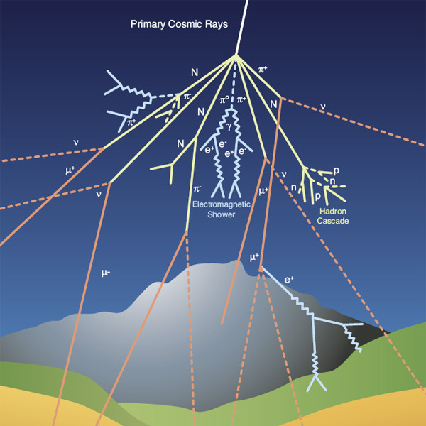
Взаимодействие космических лучей с атмосферой:

Slide 5
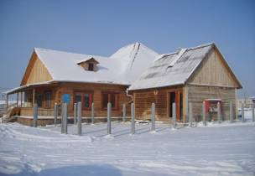
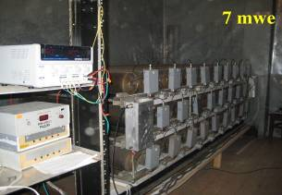
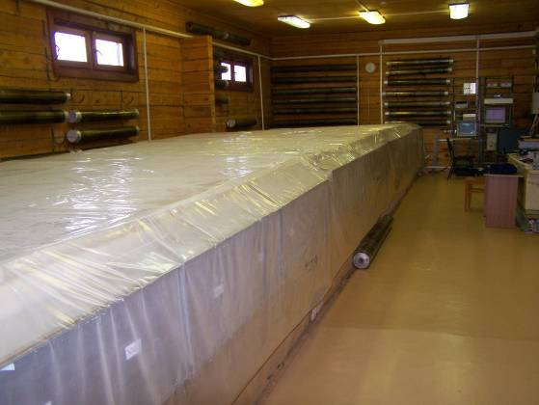
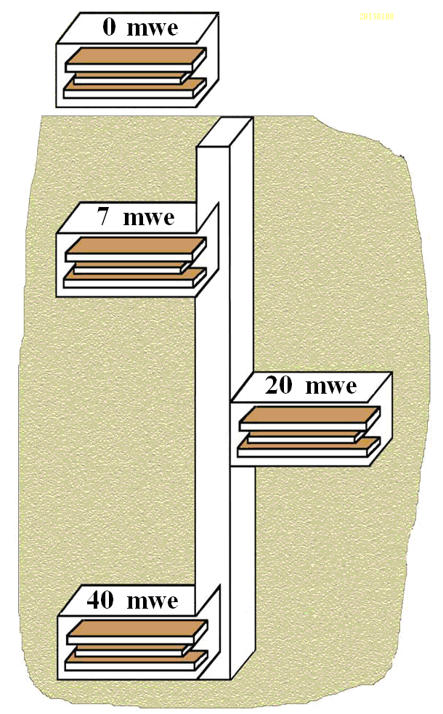
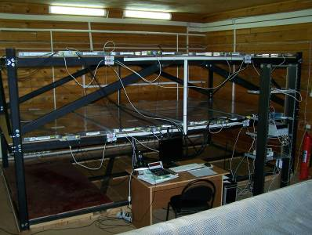
Детекторы Якутского спектрографа КЛ (E~2-300 ГэВ):
Нейтронный монитор 24-NM-64,
S=24 м²
Мюонные телескопы на газоразрядных счетчиках СГМ-14, S=3.5 м²
Мюонный телескоп на сцинтилляционных счетчиках СЦ-301, S=8 м²
(Стародубцев и др., Изв. РАН. Серия физ., 2017)

Slide 6
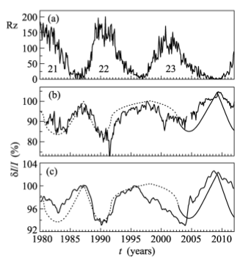
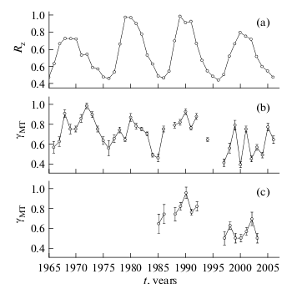
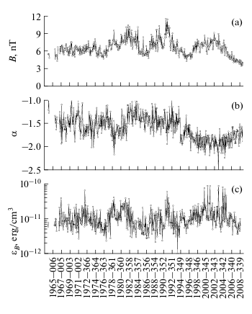
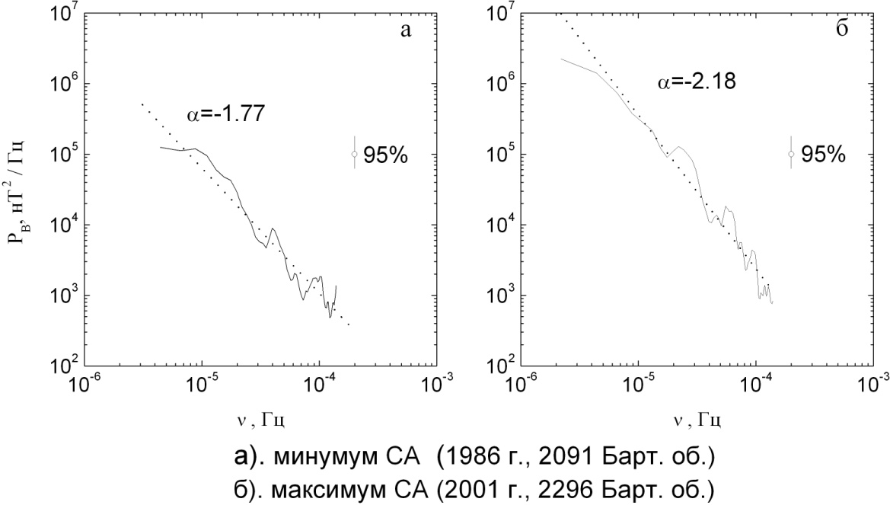
Модуляция КЛ в гелиосфере с циклами СА: фундаментальные исследования
Спектральные характеристики
Форбуш-эффектов
Спектральные характеристики
турбулентности ММП
Базовая модель модуляции КЛ
в гелиосфере. Только 1 свободный параметр – отношение k=B₀/δB.
(Стародубцев, Григорьев, Геомагнетизм и аэрономия, 2011;
Григорьев, Стародубцев, Изв. РАН. Серия физ., 2011;
Стародубцев, Григорьев, Солнечно-земная физика, 2011;
Крымский,…,Стародубцев, Письма в ЖЭТФ, 2013)

Slide 7
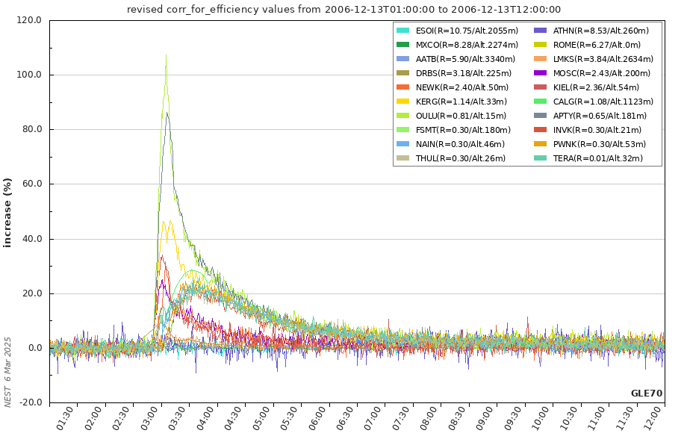
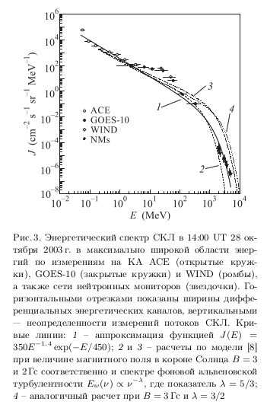
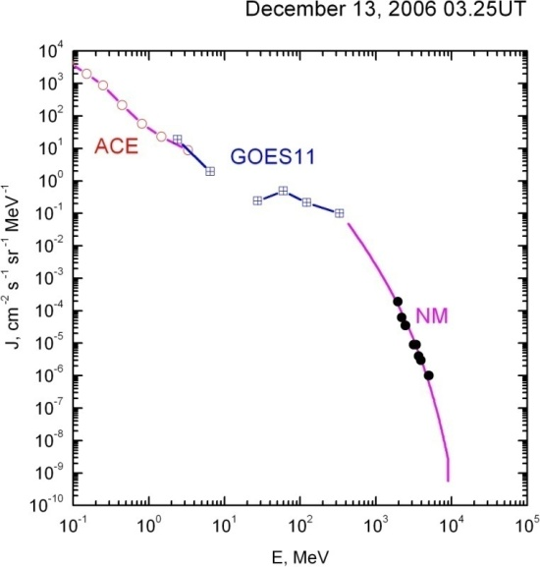
Генерация космических лучей на Солнце: фундаментальные исследования
(Крымский, Григорьев, Стародубцев,
Письма в ЖЭТФ, 2008;
Крымский, Григорьев, Стародубцев, Танеев, Письма в ЖЭТФ, 2015;
Танеев, Стародубцев, Григорьев, Бережко, ЖЭТФ, 2019)
Несмотря на то, что ~30% станций КЛ из всей мировой сети находятся в России и принадлежат 6 институтам РАН, только в 3 из них (ИКФИА СО РАН, ИСЗФ СО РАН и ПГИ) на основе своих авторских методик способны извлекать информацию из данных измерений нейтронных мониторов для определения энергетических (жесткостных) спектров СКЛ.

Slide 8
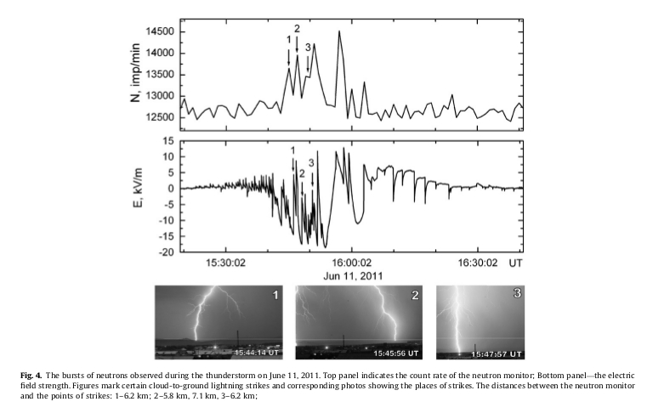
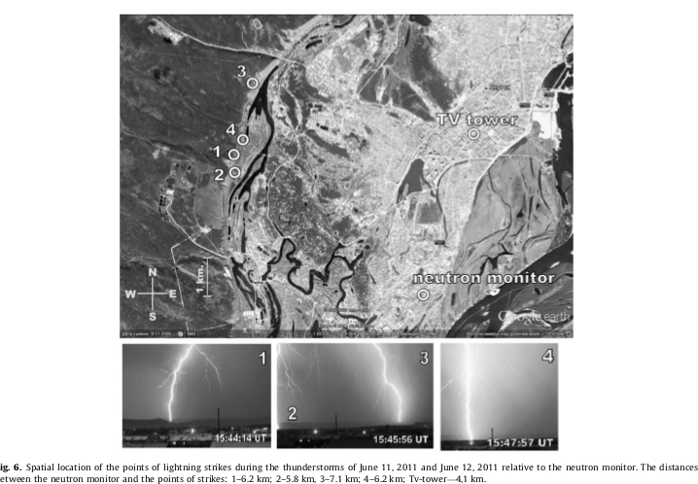
Установление природы сверхтепловых нейтронов в атмосфере Земли, обусловленных грозовыми и пурговыми явлениями: фундаментальные исследования
Связь между всплесками нейтронов и приземного электрического поля во время молниевых разрядов Якутске. Время регистрации этих всплесков с фотографиями молний синхронизовано.
В Якутске молнии попадают в ТВ-вышку, на гребни сопок или береговую линию. При этом регистрация сверхтепловых нейтронов возможна на удалении около 6 км от места молниевого разряда.
Установлено, что всплески нейтронов регистрируются на высоте 1-3 км ниже грозовых облаков при отрицательных молниевых разрядах. При этом величина потоков нейтронов c ε_{min}~10 МэВ составляет величину ~4∙10⁻³ см⁻³ ∙ с⁻¹, а порог напряженности электрического поля - Е= -16 кВ ∙ м⁻¹.
(Стародубцев и др., Письма в ЖЭТФ, 2012
Toropov, Kozlov, Mullayarov, Starodubtsev, J. Atmosph. Solar-Terr. Phys., 2013)

Slide 9
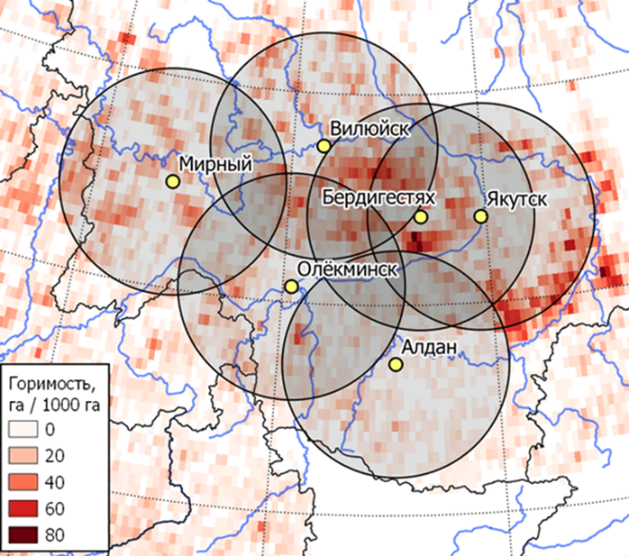
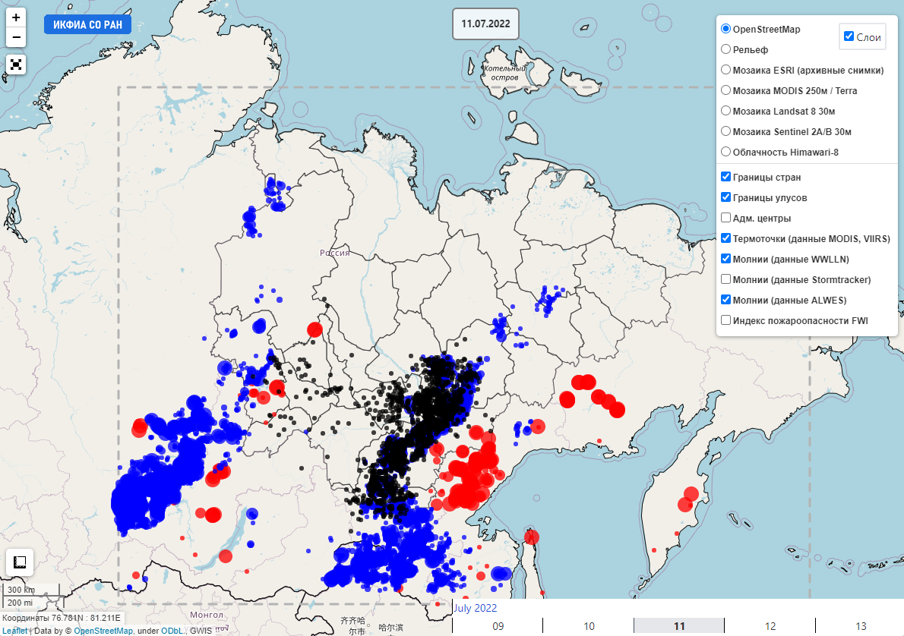
КЛ способны вызывать молниевые разряды... После катастрофических лесных пожаров в Якутии в 2021 г. (площадь возгорания ~ 9 млн га) уже на следующий год в ИКФИА СО РАН была создана единственная в регионе сеть грозопеленгаторов. Радиус регистрации молний одним детектором ~300 км.
В качестве примера на рисунке цветом показана среднегодовая горимость лесов за период 1984–2016 гг.
Внешний вид разработанного в рамках выполнения работ по КНИ-2 (заказчик Правительство Якутии) Интернет-ресурса (https://ikfia.ysn.ru/data/map2). Красные точки – очаги активного горения (термоточки), синие – грозовые разряды (WWLLN), чёрные – грозовые разряды зарегистрированные сетью грозопеленгаторов ИКФИА СО РАН. Информация представлена по состоянию на 11 июля 2022 г.

Slide 10
Прогноз космической погоды на основе измерений космических лучей: прикладные исследования
Что такое Космическая Погода?
условия на Солнце и в солнечном ветре, магнитосфере, ионосфере и термосфере Земли, которые могут влиять на надежность космических и наземных технологических систем и могут угрожать жизни и здоровью людей.
Актуальность. В настоящее время знание о грядущих изменениях космической погоды весьма важно для бурно развивающегося сектора реальной экономики в Арктической зоне РФ, где в силу структуры геомагнитного поля различные проявления космической погоды носят наиболее выраженный негативный характер и могут приводить к тяжелым авариям и даже катастрофам на протяженных линейных объектах (таких как линии ЛЭП, нефте- и газопроводы и пр.). Особенно подвержены авариям те участки трубопроводов и ЛЭП, которые находятся в зоне многолетней мерзлоты.
С учетом этого в ИКФИА СО РАН на основе ранее развитых физических представлений, установленных механизмов модуляции КЛ и созданных теоретических моделей, объясняющих многие свойства КЛ, с применением наземных наблюдений КЛ разработаны несколько методов краткосрочного прогноза космической погоды. При этом особое внимание уделено прогнозу интенсивных геомагнитных бурь с характерной величиной Dst < -50 нТл.

Slide 11
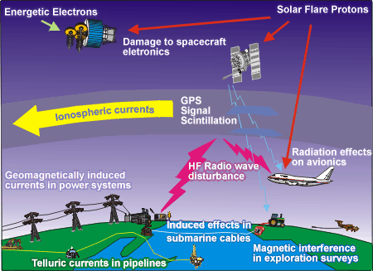
Технологические эффекты космической погоды:

Slide 12
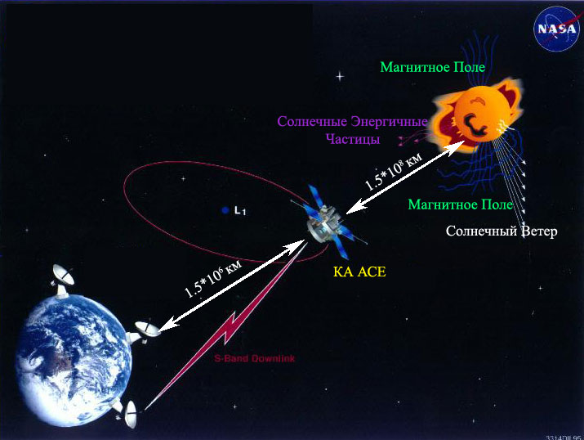
Космический аппарат Advanced Composition Explorer (ACE) был запущен в точку либрации L1 системы Солнце-Земля 25 августа 1997г. Время распространения крупномасштабных возмущений СВ от места регистрации до Земли ~1 час
Россия не имеет КА, которые постоянно бы находились в СВ с целью мониторинга космической погоды. => Необходимо разрабатывать свои методы прогноза космической погоды на основе других различных наблюдений. Н-р, использовать для этого известные свойства КЛ и данные их наземных измерений.

Slide 13
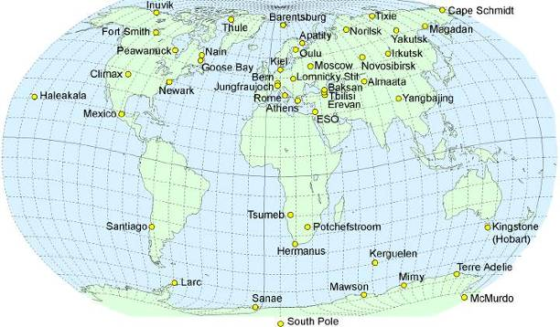
Мировая сеть станций космических лучей (~30 нейтронных мониторов в режиме реального времени ):

Slide 14
Ожидаемое поведение вектора анизотропии КЛ перед возмущениями межпланетной среды (результаты ранних фундаментальных исследований):
Средние амплитуда и фаза суточного вектора анизотропии КЛ имеют величину ~0.4 % и направление на 18 часов местного времени, соответственно (Крымский, 1964).
При приближении возмущения СВ к Земле можно выделить некоторые признаки характерного поведения анизотропии КЛ (Алтухов и др., 1973):
Поворот вектора анизотропии КЛ в направлении от Солнца.
Аномальное направление фазы анизотропии КЛ.

Slide 15
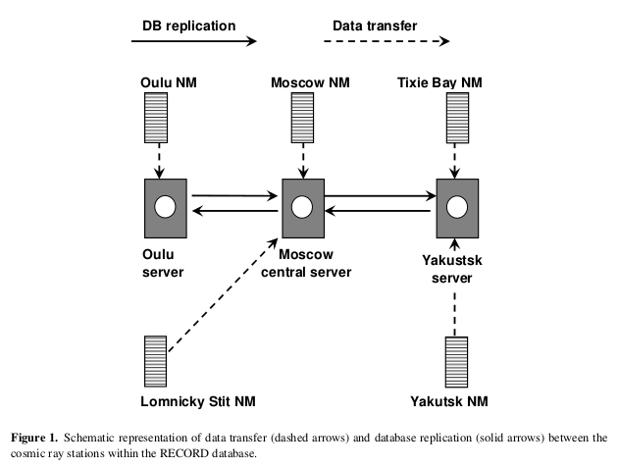
Впервые в мире в 2000 г. была создана наполняемая в режиме реального времени международная БД измерений КЛ на 5 станциях в России, Словакии и Финляндии:
Real-time cosmic ray distributed (RECORD)
Свободный доступ к БД в графическом и цифровом виде путем интерактивных запросов и из программ написанных на языке высокого уровня семейства Fortran
(Turpanov, Starodubtsev et al., Proc. 27-th ICRC. Hamburg, Germany, 2001;
Стародубцев и др., Труды Солнечно-земная физика. Иркутск: ИСЗФ СО РАН. 2002:
Starodubtsev et al., Proc. 29-th ICRC. Pune, India, 2005;
Турпанов, Стародубцев, Вычислительные технологии, 2010.)

Slide 16
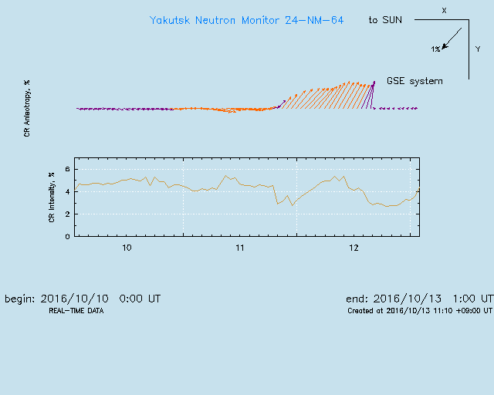
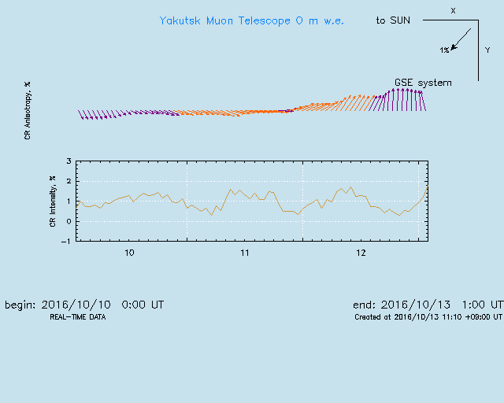
Прогноз геомагнитных бурь на основе гармонического анализа данных измерений интенсивности КЛ только на одной станции для определения параметров анизотропии КЛ: (https://www.ysn.ru/~starodub/SpaceWeather/currents_real_time.html)
NM: Е_{эфф}=13 ГэВ
MT0: Е_{эфф}=35 ГэВ
(Grigoryev, Starodubtsev, Krivoshapkin et al.,
Adv. Space Res., 2008)
(http://wdc.kugi.kyoto-u.ac.jp)

Slide 17
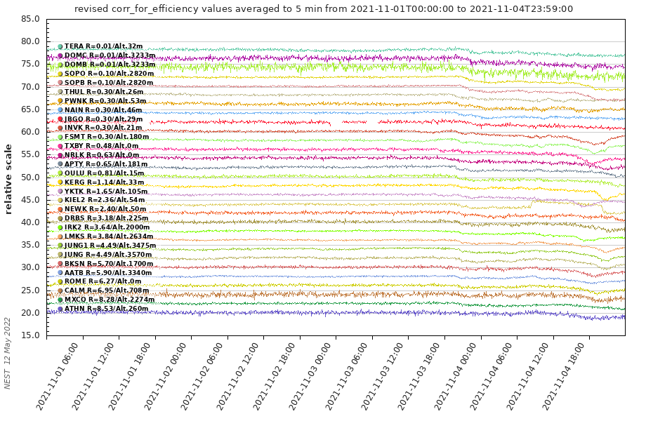
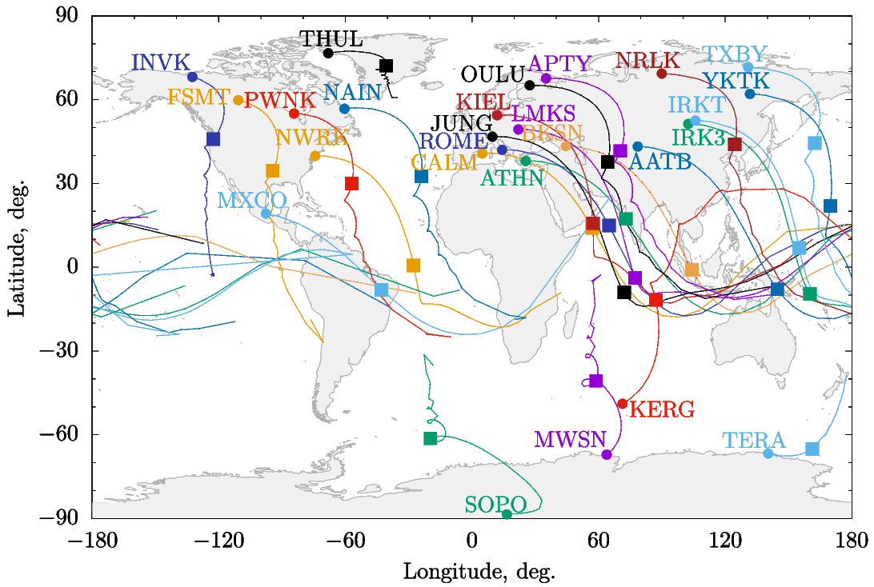
С 2010 г. прогноз геомагнитных бурь на основе метода глобальной съемки. Вся мировая сеть станций КЛ используется как единый и многонаправленный прибор!
Данные измерений ~30-ти станций мировой сети нейтронных мониторов (12 стран) в режиме реального времени с 2008 г. доступны в цифровом и графическом виде на сервере NMDB (Real-Time Database for high-resolution Neutron Monitor measurements) (http://www.nmdb.eu)
(Grigoryev, Starodubtsev, In Proc. 32-nd ICRC, 2011
Grigoryev, Starodubtsev, Potapova, Phys.: Conf. Ser., 2013;
Grigoryev, Starodubtsev, Bull. of the RAS: Physics, 2015;
Grigoryev, Starodubtsev, Gololobov, In Proc. 35-th ICRC, 2017;
Starodubtsev, Grigoryev, Gololobov, J. Phys.: Conf. Ser., 2019;
Starodubtsev et al., Adv. Space Res., 2024)
Приемные конуса станций КЛ

Slide 18
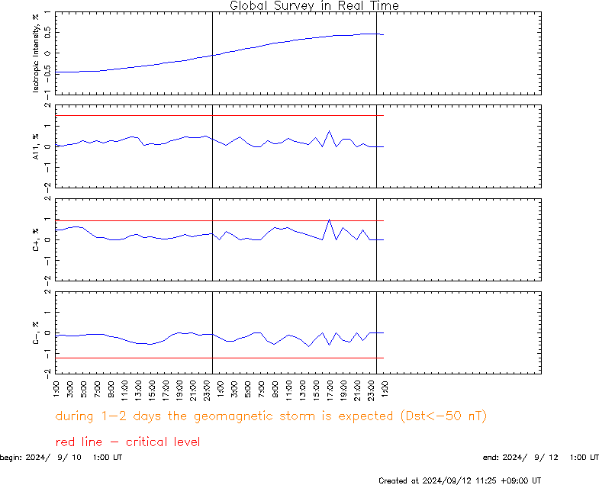
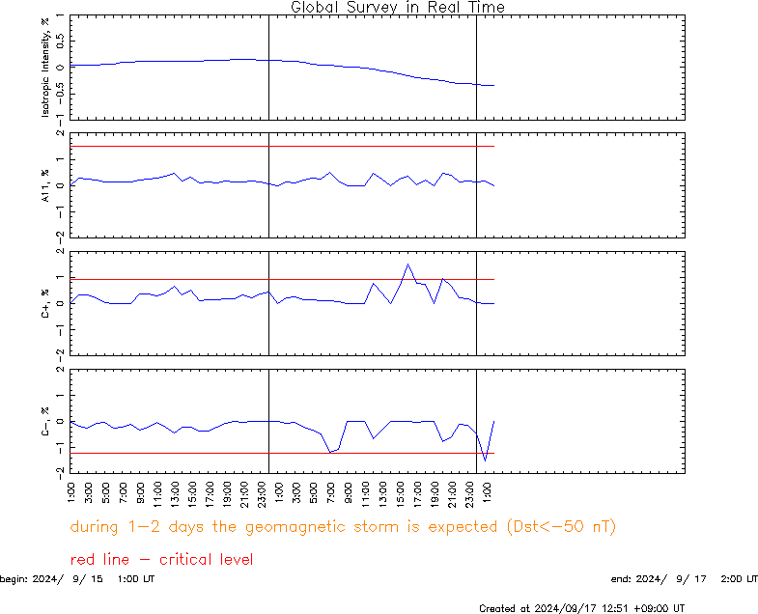
Глобальная съемка in real-time: (https://www.ysn.ru/~starodub/SpaceWeather/global_survey_real_time.html)
(http://wdc.kugi.kyoto-u.ac.jp)

Slide 19
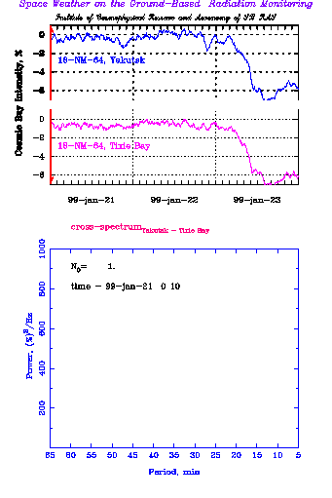
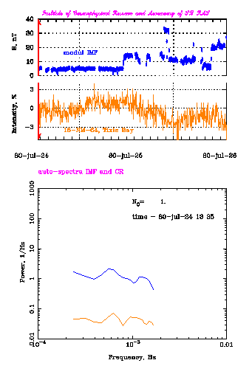
Динамика флуктуаций КЛ перед эффектами Форбуша и их связь со спектрами флуктуаций ММП:
Notes:
19

Slide 20
ПРИРОДА ФЛУКТУАЦИЙ ИНТЕНСИВНОСТИ КОСМИЧЕСКИХ ЛУЧЕЙ:
Установлена связь флуктуаций КЛ с быстрыми магнитозвуковыми волнами в СВ:
Max B, I_{КЛ} Min B, I_{КЛ}
U
Неподвижный наблюдатель «видит» флуктуации КЛ с периодом T=1/ν = λ / U
(Бережко и Стародубцев, Изв. АН СССР, сер. физич., 1988)
λ

Slide 21
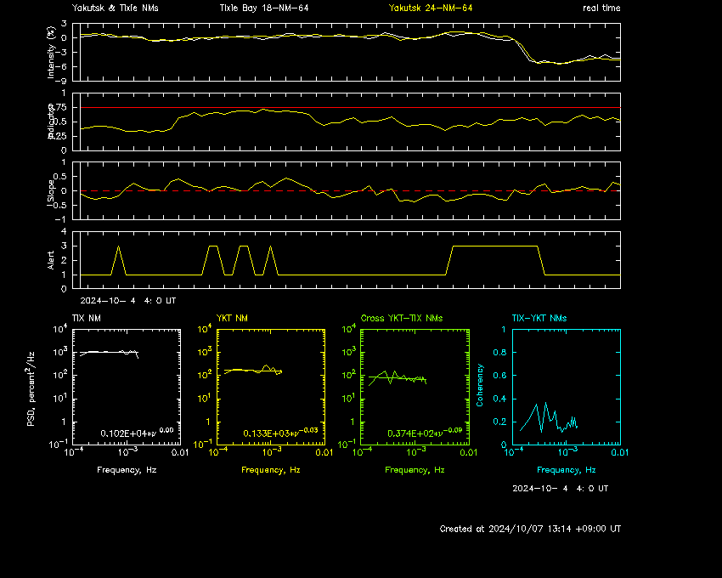
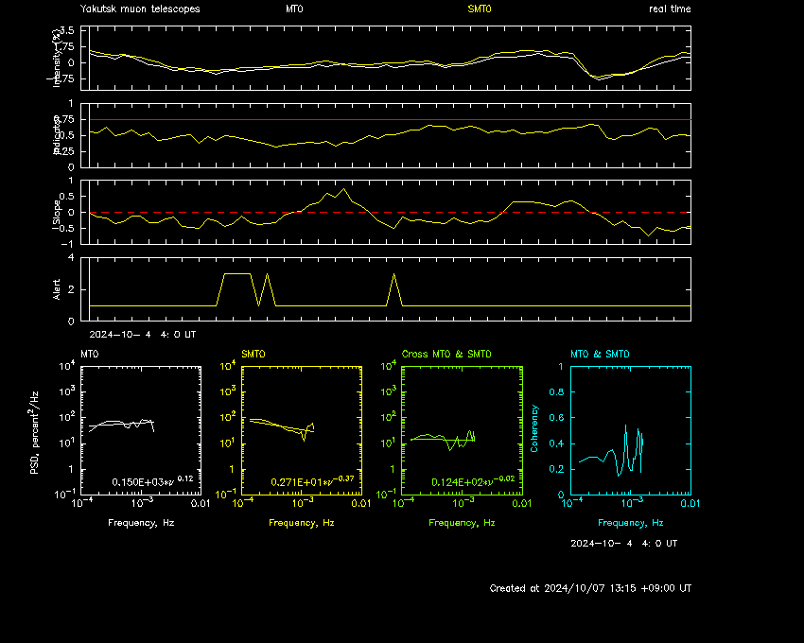
Флуктуации интенсивности КЛ:
(https://www.ysn.ru/~starodub/CosmicRayFluctuations/index.html)
NMs: Е_{эфф}=13 ГэВ MT0s: Е_{эфф}=35 ГэВ
(http://wdc.kugi.kyoto-u.ac.jp)

Slide 22
Заключение:
Фундаментальные исследования: установлена связь вариаций интенсивности КЛ с турбулентностью СВ на временных масштабах от минут до десятков лет; получены доказательства генерации СКЛ на фронтах УВ в нижней короне Солнца; во время грозовых явлений установлена связь всплесков сверхтепловых нейтронов атмосферного происхождения с приземным электрическим полем при условии наблюдения отрицательных молниевых разрядов.
Прикладные исследования: с 2000 г. в ИКФИА СО РАН в режиме реального времени реализован непрерывный мониторинг космической погоды на основе наземной регистрации КЛ. Для этого используются данные регистрации мировой сети станций КЛ, включая станции Якутск и Тикси.
В настоящее время в целях выработки прогноза в режиме реального времени с использованием установленных свойств анизотропии и флуктуаций КЛ применяются методы глобальной съемки, гармонического и спектрального анализа. Для их корректного применения рассчитаны: множественность генерации мюонов в атмосфере Земли; диаграммы направленности детекторов КЛ; коэффициенты связи; траектории КЛ в магнитосфере Земли; приемные векторы и конуса приема для всех станций мировой сети.
Достоверность краткосрочного (1-2 суток) прогноза геомагнитных бурь, характеризующимися значением Dst < -50 нТл, на основе наземных измерений интенсивности КЛ составляет около 80%.
В целях мониторинга пожароопасной обстановки в 2022 г. впервые на территории Якутии развернута сеть из 6 грозопеленгаторов. Поступающая в режиме реального времени информация с 2024г. оперативно используется ГАУ РС(Я) «Якутлесресурс» (Министерство экологии, природопользования и лесного хозяйства Республики Саха (Якутия)) при обеспечении пожарной безопасности в лесах в наземной зоне ответственности, тушении лесных пожаров и проведении лесохозяйственных работ на территории центральной Якутии.

Slide 23
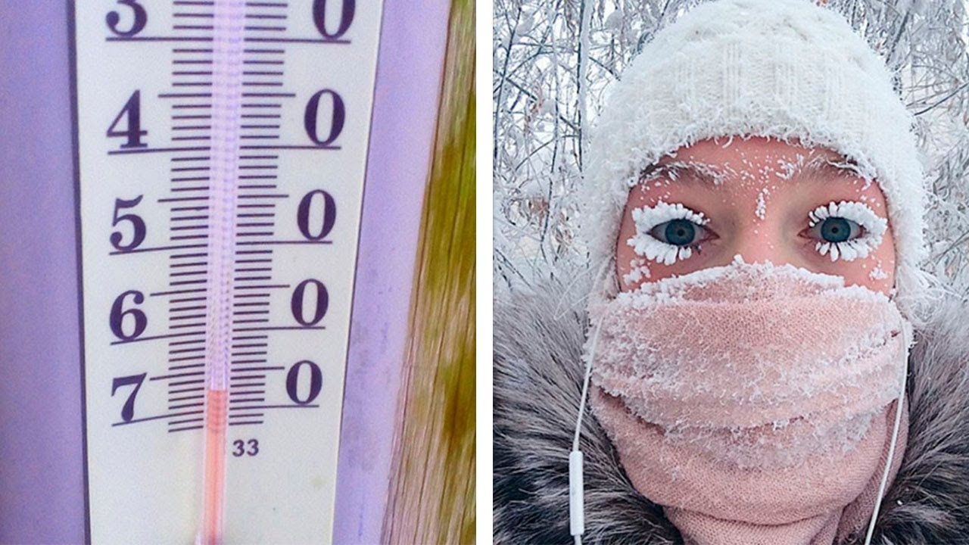
СПАСИБО ЗА ВНИМАНИЕ!
Notes:
23
23

Slide 24
Некоторые факты:
В настоящее время значительная часть углеводородного сырья добывается в районах Крайнего Севера, откуда оно транспортируется с помощью протяженных магистральных трубопроводов.
В районах Крайнего Севера существуют протяженные магистральные ЛЭП от ГРЭС и ТЭЦ, которые работают на углеводородном топливе.
В практике эксплуатации сверхдальних транспортных артерий (Россия, Скандинавия, Канада, США) известны случаи тяжелых аварий и катастроф, приводящих к взрывам на газо- и нефтепроводах и выходу из строя ЛЭП. Имеются прямые доказательства связи таких аварий с изменениями космической погоды, в частности, с интенсивными геомагнитными бурями.
Геомагнитные эффекты на технологические системы наблюдают с 1847 г..
Важно: Особенно подвержены авариям те участки трубопроводов и ЛЭП, которые находятся в зоне многолетней мерзлоты по причине невозможности создания надежного заземления.

Slide 25
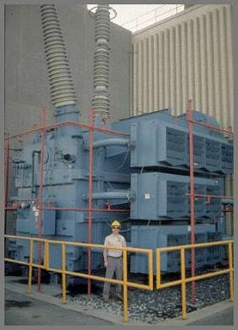
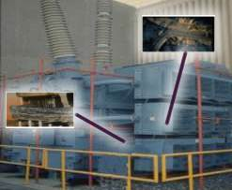
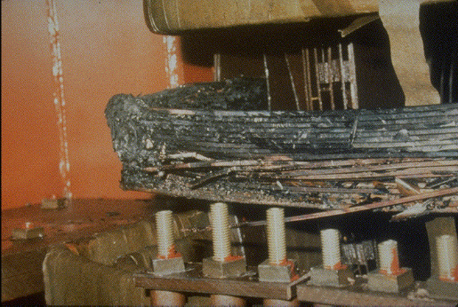
Сильнейшие магнитные бури в марте 1989 г. и августе 1972 г. вывели из строя электростанции на севере Канады, в результате чего население городов осталось без электричества на несколько часов.
Вследствие аварии на электростанциях гидрокаскада в провинции Квебек (Канада) после магнитной бури 13 марта 1989 г. 6 000 000 людей на 9 часов остались без электроэнергии;
Материальные потери вследствие этого составили около $ 13 200 000;
Ущерб оборудования около $ 6 500 000.
Так выглядят последствия
аварии.
Вследствие геомагнитных наводок электротока во время геомагнитной
бури произошло короткое замыкание.
Общий вид трансформатора
на АЭС Салем (Нью Джерси,
США).

Slide 26
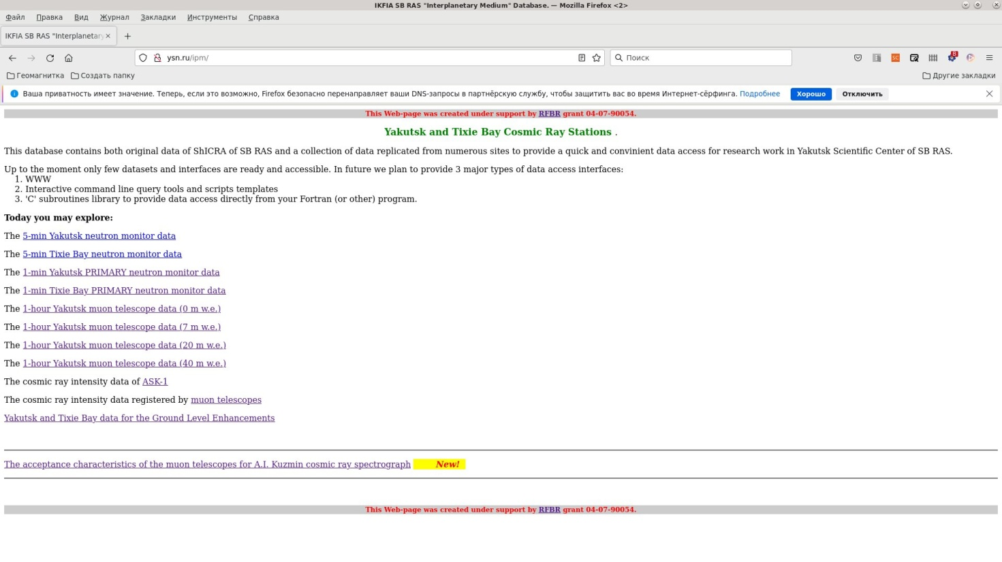
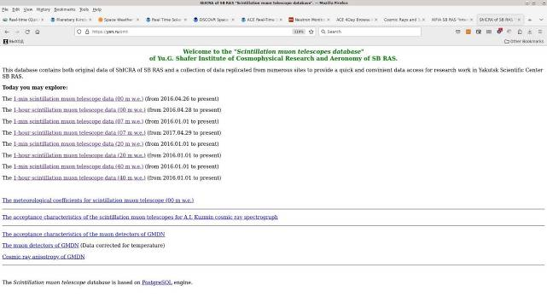
Базы данных ИКФИА СО РАН по КЛ:
Скриншот Web-страниц баз данных измерений нейтронных мониторов в Якутске и Бухте Тикси, а также мюонных телескопов на газоразрядных СГМ-14 и сцинтилляционных счетчиках СЦ-301 Якутского спектрографа космических лучей. Данные регистрации интенсивности КЛ на станциях Якутск и Тикси доступны в режиме реального времени по адресам: https://ysn.ru/ipm и https://ysn.ru/smt. При этом 1-мин данные измерений нейтронных мониторов в режиме реального времени с 2008 г. передаются в международную БД, расположенную в г. Киль (Германия): http://www.nmdb.eu

Slide 27
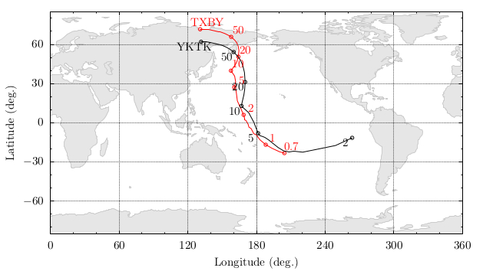
Приемные конуса нейтронных мониторов, установленных на станциях КЛ Якутск и Бухта Тикси

Slide 28
